Slide 1
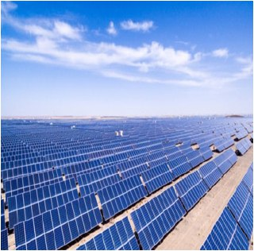
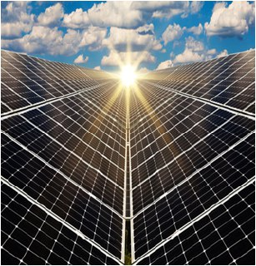
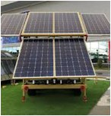
Солнечная электростанция
Солнечная электростанция повысит возможности Узбекистана в области производства возобновляемой энергии. Солнечная станция станет крупнейшей единовременно построенной солнечной электростанцией в Центральной Азии. Ожидается, что новая электростанция увеличит на 100 мегаватт объем возобновляемой энергии в Узбекистане, а также поможет сократить выбросы углекислого газа на 93500 тонн в год.
$ 74,9 млн.
$ 65,9 млн.
216 000 000 (кВт/час)
Будет уточнено
IRR: 5,5 %
NPV: $ 10,13
Внутренний рынок – 100%
Экспорт – 0%
245 месяцев
Будет обеспечено

